Slide 1
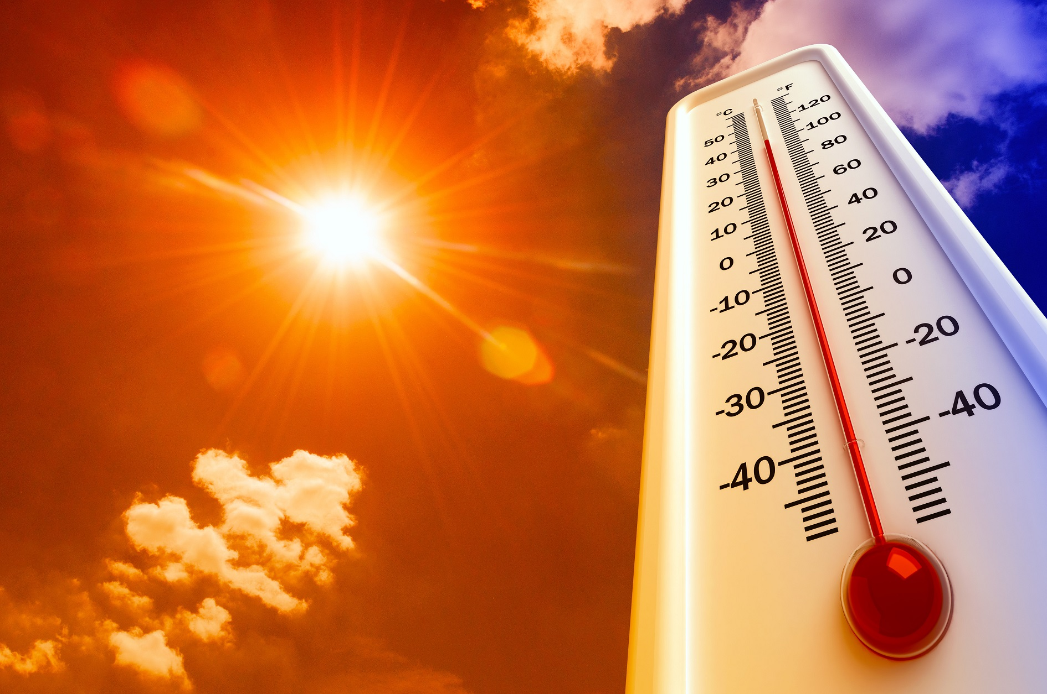
Klimaat
Plantenfysiologie
Klas 2

Slide 3
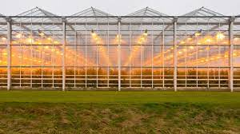
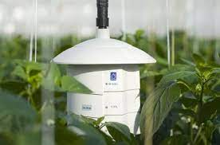
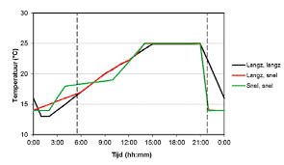
Lesprogramma dit jaar
1e blok - Fotosynthese
2e blok - Licht
3e blok - Klimaat
4e blok - Kassim
5e blok - klimaatadaptatie

Slide 4
Lesprogramma dit blok
Les 1 19 januari: Ademhaling en Groeifactoren
Les 2 26 januari: Behandeling toets en Temperatuur integratie
2 februari: Extra stagedag
Les 3: 9 februari: Effect van temperatuur op de plant
Les 4: 16 februari: Temperatuur en RV
23 februari: Vakantie
Les 5: 1 maart: RV
Les 6: 8 maart: Temperatuur en groeiklimaat
Les 8: 15 maart: Toets

Slide 5
Lesprogramma vandaag
Behandeling toets
Klimaatgelijkheid
Koptemperatuur
Meten en fotograferen praktijkproef
Temperatuur meten in de kas
Temperatuurintegratie
Opdrachten
Afsluiting

Slide 6
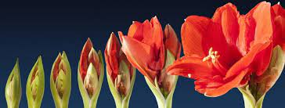
Groei en bloeifactoren
Als je gewassen teelt wil je dat deze mooi groeien en bloeien. Dit kan best een uitdaging zijn. Er zijn namelijk 7 factoren die de groei en bloei van je gewas beïnvloeden:
Voeding
Watervoorziening
Lichtintensiteit
Zuurstof
CO2
Temperatuur
luchtvochtigheid.

Slide 7
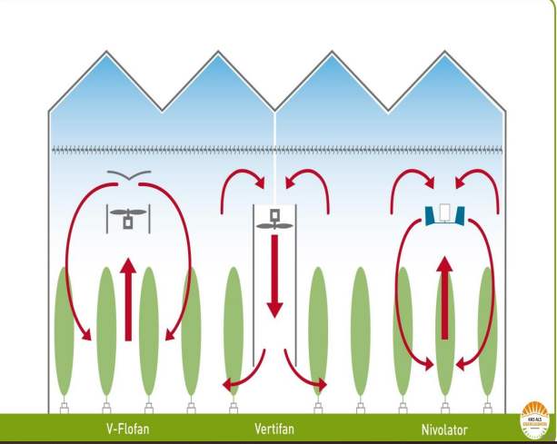
Klimaatgelijkheid
Wat is klimaatgelijkheid in de kas?
Bij klimaatgelijkheid in de kas verschillen de temperatuur en de luchtvochtigheid op verschillende plekken in de kas zo min mogelijk van elkaar.
Dit zorgt voor een uniforme groei van het gewas en daarmee een gelijkmatig gewas en oogstresultaat. Om de gelijkmatig kasklimaat te creëren, dien je verschillende stappen te nemen.

Slide 8
Klimaatgelijkheid, stap 1
Breng het huidige kasklimaat in kaart.
De eerste stap bij het creëren van klimaatgelijkheid is het in kaart brengen van de huidige situatie. In hoeverre is er sprake van ongelijkheid in het kasklimaat? Dit kan met behulp van sensoren .
Sensoren: met behulp van sensoren kun je temperatuur en luchtvochtigheid op verschillende plekken in de kas meten. Op die manier breng je in kaart waar zich warme of juist koude plekken bevinden.

Slide 9
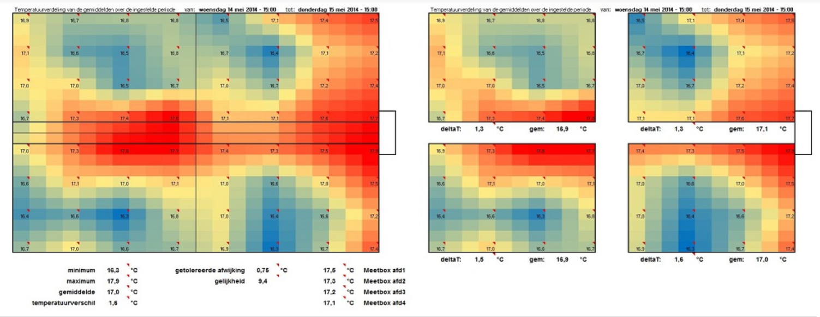
Klimaatgelijkheid, stap 1
Breng het huidige kasklimaat in kaart.

Slide 10
Klimaatgelijkheid, stap 2
Achterhaal de oorzaken van klimaatongelijkheid om kasklimaat te kunnen optimaliseren.
Nadat je inzichtelijk hebt waar warme of koude plekken in de kas bestaan, achterhaal je de oorzaak van deze ongelijkheden. De meest voorkomende oorzaken van ongelijkheid in het kasklimaat zijn:
gebroken ruiten of openingen in de kas
schermkieren
gescheurde schermen
vochtplekken door lekkage
een te kleine verwarmingscapaciteit langs de gevel.

Slide 11
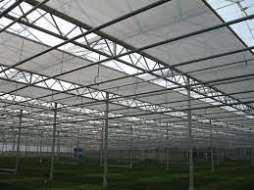
Klimaatgelijkheid, stap 3
Pak de oorzaken van ongelijkheid aan
Door de oorzaak aan te pakken kun je ongelijkheid wegnemen en een consistent kasklimaat creëren.
Ervaring leert dat een kleine opening in het schermdoek, om bijvoorbeeld vocht af te voeren, kan leiden tot grote temperatuurverschillen.

Slide 12
Klimaatgelijkheid, stap 4
Heb je na het wegnemen van de oorzaken nog steeds een ongelijk kasklimaat? Dan kun je met technische oplossingen gelijkheid creëren.

Slide 13
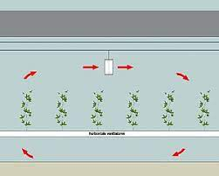
Klimaatgelijkheid
Ventilatoren voor een constante luchtbeweging.
Veel telers kiezen hierbij voor ventilatoren. Deze zorgen voor luchtbeweging in de kas, zodat er een gelijke temperatuur en luchtvochtigheid ontstaat.
Luchtbeweging betekent ook plantactiviteit, waarbij door verdamping van de planten de RV in de kas oploopt. Dit kan in sommige teelten voor problemen, zoals gebreksverschijnselen en ziektes, zorgen.

Slide 14
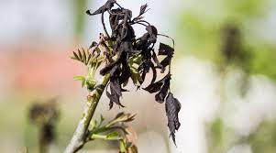
We gaan nader in op ….Temperatuur
De temperatuur bepaalt de snelheid van de processen die in de plant spelen. Onder een bepaalde temperatuur staan de processen stil.
Deze temperatuur is per gewas verschillend.
Bij een te lage of te hoge temperatuur kan onherstelbare schade aan de plant optreden(vorstschade/verbranding)..

Slide 15
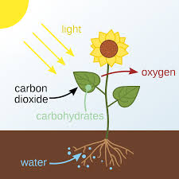
Temperatuur en fotosynthese
Voor het fotosyntheseproces zelf is temperatuur nodig, maar de temperatuur is vooral van belang voor de verwerking van de assimilaten (suikers), die uiteindelijk weer bepalend zijn voor de productie.

Slide 16
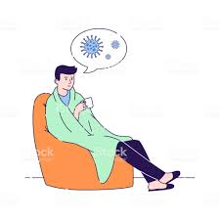
Hoe reageren plantendelen op temperatuur?
Als er één orgaan in de plant erg gevoelig is voor de temperatuur, dan is dat het groeipunt. Een ‘koude kop’ is slecht voor de vorming van nieuw blad en bloemknoppen. Dit geldt voor alle gewassen (minder en dikker blad).
Gevolg → minder fotosynthese mogelijk!
Oplossing → verwarmen

Slide 17
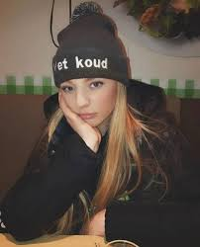
Koptemperatuur
Meetbox altijd op de goede hoogte hangen
Groeibuis
Uitstraling

Slide 18
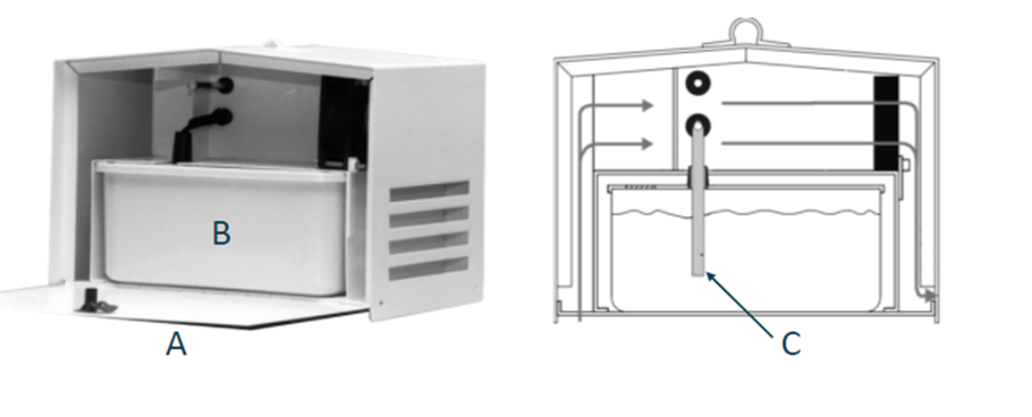
Meetbox
Altijd net boven de kop hangen

Slide 19
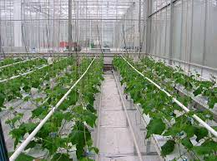
Groeibuis
Om de verwarming van uw gewas op de juiste plaats en dichtbij de plant of het gewas te kunnen positioneren, gebruikt men de hijsbare groeibuisverwarming.
Door middel van een aangedreven hijsas kan de groeibuisverwarming in hoogte variëren.
Hierdoor “groeit” de verwarming mee met uw gewas waardoor u optimaal gebruik maakt van uw verwarming en de groei van uw gewas stimuleert.

Slide 20
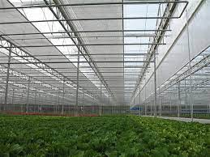
Uitstraling
Mensen ervaren uitstraling als je in een warme kamer voor een koud raam staat. Dit is tegen te gaan door een gordijn dicht te trekken.
Plant ‘kijkt’ naar boven en uitstraling wordt bepaalt door het eerste wat hij tegenkomt: het kasdek of het schermdoek.

Slide 21
Uitstraling
Is het kasdek of schermdoek kouder dan de planttemperatuur dan gaat de plant warmte afstaan, en vermindert dus de verdamping.
Hierdoor stagneert de opname van voedingstoffen (cacium), vooral in de kop van de plant (waarin ook het groeipunt zit).
Oplossing: schermen

Slide 22
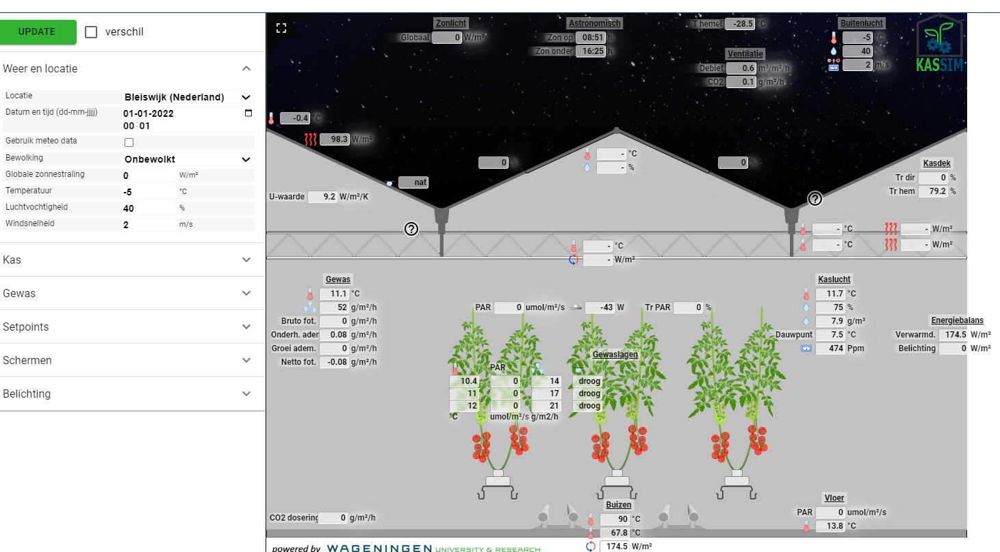
Uitstraling
Kassim openen

Slide 23
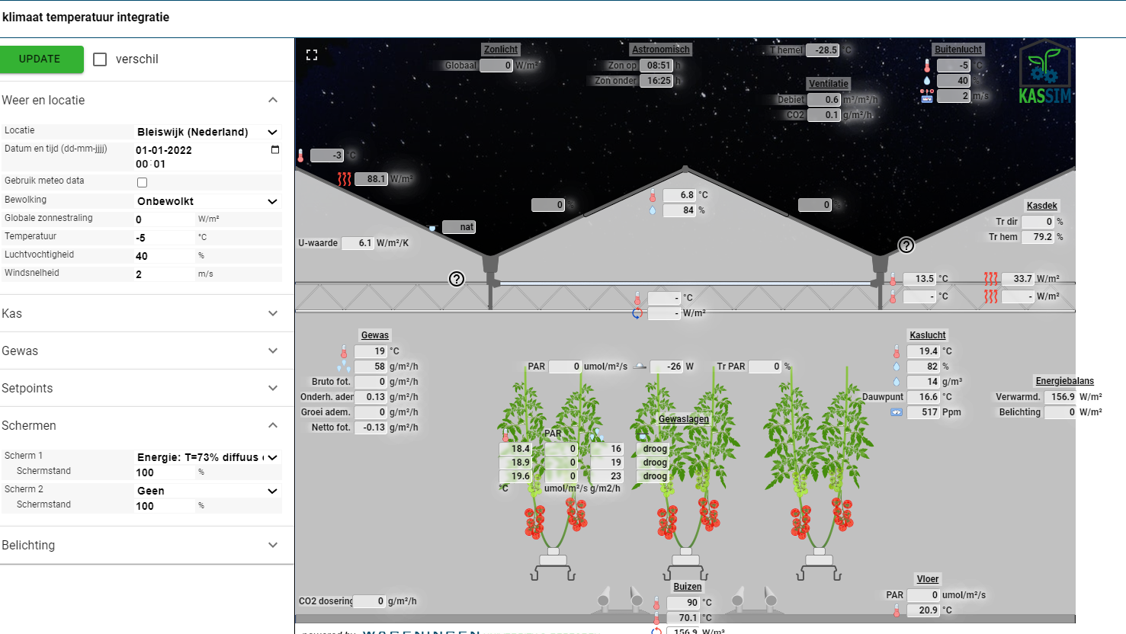
Uitstraling
Kassim openen

Slide 24
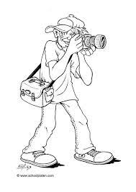
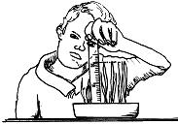
Praktijkproef
Meet de hoogte van de plant van de diverse proeven en bereken de lengtegroei per week
Schrijf dit op in het Excelbestand
Maak een foto van de 0-proef naast een plant van de praktijkproef en beschrijf de verschillen.

Slide 25
Praktijkproef
Meet de temperatuur bij de gerbera’s in de 5 verschillende buisjes en vul de temperaturen in op de bijgeleverde papier
Pak de hoogste temperatuur en trek daar de laagste temperatuur af, en kijk wat het verschil is.
Meet met de infrarood meter op verschillende plaatsen in de gerberakas de temperatuur op. Zie voor de plekken het papier

Slide 26
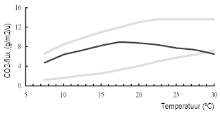
Temperatuurintegratie
De temperatuur van een plant mag gerust dalen of stijgen als we maar binnen de minimum en maximum grens blijven die voor een plantensoort geldt.
Bij een hogere temperatuur verloopt de groei sneller. Uiteraard gelden binnen de grenzen ook nog regels om te voorkomen dat we fysische of fysiologische problemen krijgen, zoals natslaan, vrucht- of bloemafwijkingen.

Slide 27
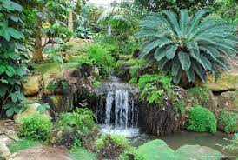
Temperatuur integratie
Elk organisme heeft een eigen minimale, optimale en maximale temperatuur. Planten uit de tropen hebben een minimum dat vele graden boven 0 °C ligt.

Slide 28
Temperatuur integratie
Planten uit koude streken kunnen vele graden onder 0°C verdragen.
In het voorjaar en in het najaar is nachtvorst voor planten zo gevaarlijk, doordat ze dan hun maatregelen tegen de koude niet meer, of nog niet, hebben getroffen.
Deze maatregelen bestaan uit een vermindering van het vochtgehalte (dus sterk geconcentreerd celvocht, de suikers dienen als anti-vries) en bescherming tegen verdamping (bladval, kurkvorming).

Slide 29
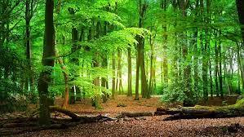
Temperatuur integratie
Een bos kan zich ontwikkelen bij een gemiddelde jaartemperatuur van 3 °C en een gemiddelde zomertemperatuur (gedurende mei-augustus) van boven 10°C

Slide 30
Temperatuur integratie
De temperatuur in de kas met een volwassen gewas mag best een paar dagen wat lager dan optimaal zijn. Voorwaarde is wel dat de koude periode daarna gecompenseerd wordt met een temperatuur boven het optimum. Deze methode heet temperatuurintegratie.
Het is ideaal om energie te besparen. Temperatuurintegratie is mogelijk omdat de fotosynthese niet zo temperatuurgevoelig is. Bij 17 graden verloopt deze even snel als bij 23 graden.

Slide 31
Temperatuur integratie
De volgende stap – afvoer van suikers uit het blad en omzetting in plantmateriaal – verloopt wel langzamer als het kouder is. Bij een volgroeide plant maakt het niet zoveel uit als het een paar dagen kouder is. De suikers worden dan tijdelijk opgeslagen.
Bij een jong gewas werkt het niet. Daar geeft een lagere temperatuur direct groeiremming.

Slide 32
Temperatuur integratie
Waar het om gaat is dat over een langere tijd gemiddeld de gewenste temperatuur gerealiseerd wordt die voor de ontwikkeling van de plant noodzakelijk is.
Pas als teveel van dit gemiddelde wordt afgeweken wordt in de regeling ingegrepen. De afwijking wordt geregistreerd in de vorm van graaduren.

Slide 33
Temperatuur integratie
Als de temperatuur gedurende 1 uur 1 ºC boven het setpoint (gewenst etmaal gemiddelde) ligt dan is een afwijking van 1 graaduur ontstaan. Als deze afwijking een heel etmaal duurt dan is een afwijking van een graaddag (24 graaduur) ontstaan.
In de klimaatregeling kan doorgaans opgegeven worden bij hoeveel graaduren afwijking gecorrigeerd moet gaan worden. Bij een positieve afwijking zal dan eerder gelucht gaan worden en bij een negatieve afwijking zal eerder worden verwarmd.

Slide 35
Temperatuur integratie
Naast het maximaliseren van de isolatie in de winter zijn er voor onbelichte teelten wellicht kansen om verder gaande temperatuur integratie toe te passen.
Bij koude dagen zou men dan wat lager in de temperatuur gaan, en deze achterstand inhalen bij wat warmere dagen.
Zo kan de tuinder energie besparen.

Slide 36
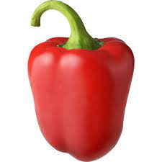
Temperatuur integratie
Experimenten met vruchtgroenten wijzen uit dat lange termijn TI geen grote effecten op ontwikkeling en productie heeft.
Toch bevelen tuinders voor vruchtgroenten lange termijn TI niet aan omdat men beducht is voor onregelmatigheden, in het geval van paprika bijvoorbeeld voor wat betreft zetting.

Slide 37
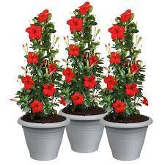
Temperatuur integratie
Bloeiende potplanten met verschillende groeifasen en navenant langere teeltduur kennen goede mogelijkheden voor langetermijn TI.
De achterstand die in de ene fase in de winter wordt opgelopen kan in een andere fase in de zomer worden ingelopen.
Hierbij moet natuurlijk wel worden gelet op het behoud van kwaliteit en de juiste afleverdatum.

Slide 38
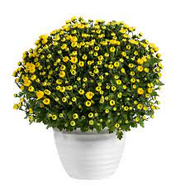
Temperatuur integratie
Bij korte teelten zoals bijvoorbeeld potchrysant kan de leverdatum vertraging oplopen als niet binnen de teeltduur gecompenseerd kan worden, wat in het geval van afspraken als bij contracteelt niet gewenst is.
Het kan ook leiden tot stagnatie binnen het bedrijf als de planning van ruimte en arbeid niet kan worden

Slide 39
Temperatuur integratie
In het geval van snijbloemen is langetermijn TI riskant, omdat de kwaliteit van het oogstbaar product er te lijden van kan hebben (bijvoorbeeld een afwijkende stengelmaat).
Het kwaliteitsaspect bij snijbloemen is dusdanig belangrijk dat hier weinig ruimte voor compromis is.

Slide 40
Temperatuur integratie
De temperatuur van vruchtgroenten moeten binnen een week worden gecompenseerd.
De temperatuur voor potplanten binnen 1,5 tot 2 weken.

Slide 41
Vragen
Wat bereik je met temperatuurhandhaving?
Wat gebeurt er met een plant onder een bepaalde temperatuur?
Waar hangt de gemiddelde temperatuur vanaf?
Leg uit waarom een constante temperatuur van belang is?
Wat is temperatuurintegratie? Geef een voorbeeld.
Wat wordt er bedoeld met een graad dag?
Wat is het belang van temperatuurintegratie?
Wanneer kun je alleen maar temperatuurintegratie toepassen?.

Slide 42
Opdracht
Zoek op wat voor het gewas op jouw leerbedrijf de minimum, optimum en maximumtemperatuur is?
Wat zijn de belemmeringen voor het gewas als de temperatuur langdurig te hoog of te laag is?
Wanneer wordt er ingegrepen en hoe?.

Slide 43
Opdracht
Loop naar de computers in L144, wat is de temperatuur in de kas? Is dit goed voor de komkommers/paprika’s en gerbera’s.
Leg uit hoe dit geregeld wordt.
Kijk bij een kweker bij jou in de buurt of op je leerbedrijf hoe daar het klimaat geregeld wordt. Omschrijf het gewas, min/optimum/max temperatuur.

